Slide 1

函数高级语法

Slide 2
内联函数
内联函数具有普通函数的所有行为，唯一不同之处在于内联函数会在适当的地方像预定义宏一样展开，所以不需要函数调用的开销。
在普通函数(非成员函数)函数前面加上inline关键字使之成为内联函数。但是必须注意必须函数体和声明结合在一起，否则编译器将它作为普通函数来对待。
内联函数相较于普通函数的优势是省去了函数调用时的压栈，跳转，返回的开销，但是占用空间。
内联仅仅只是给编译器一个建议，编译器不一定会接受这种建议，如果你没有将函数声明为内联函数，那么编译器也可能将此函数做内联编译。一个好的编译器将会内联小的、简单的函数。

Slide 3
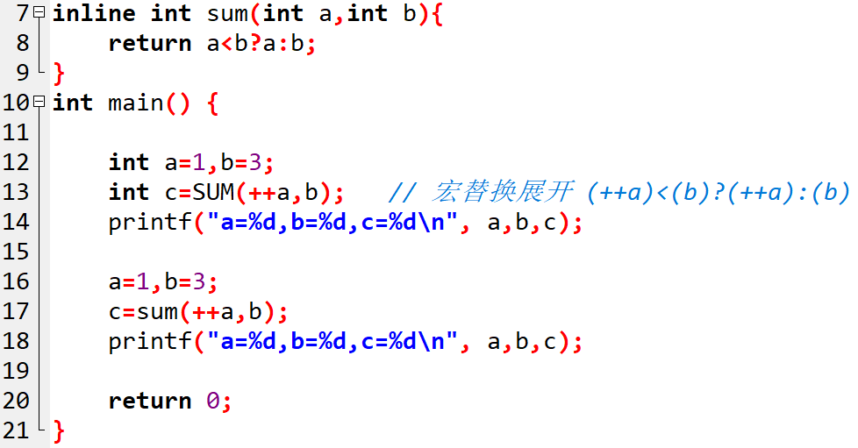
内联函数和宏定义区别

Slide 4
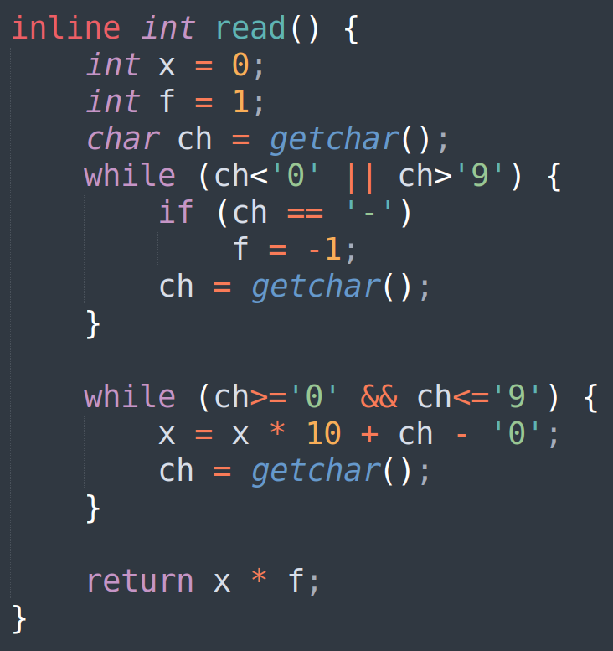
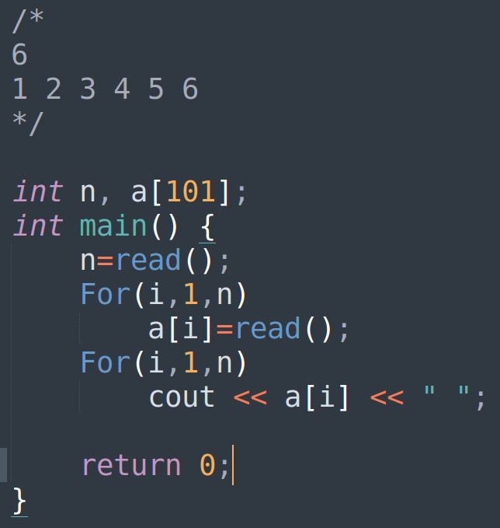
快读法

Slide 5
函数重载
在传统c语言中，函数名必须是唯一的，程序中不允许出现同名的函数。在c++中是允许出现同名的函数，这种现象称为函数重载。
函数重载的目的就是为了方便的使用函数名。
同一个作用域
参数个数不同
参数类型不同
参数顺序不同

